Slide 1


PREDITCION OF INFLATION AND RATE HIKE IN US ECONOMY
Presented by: TUNG PHAM

Slide 2
DATA OVERVIEW
DATE: thời gian
% Inflation: tỷ lệ lạm phát chung
% Energy Inflation: tỷ lệ lạm phát giá năng lượng
% Food Inflation: tỷ lệ lạm phát giá thực phẩm
Median House Price: giá nhà bình quân
FEDFUNDS: lãi suất của FED (Cục dự trữ Liên bang)
UNEMPLOYMENT: tỷ lệ thất nghiệp
Source:
Federal Reserve Economic Data | FRED | St. Louis Fed (stlouisfed.org)
Historical US Home Prices: Monthly Median from 1953-2022 (dqydj.com)
https://www.usinflationcalculator.com/

Slide 3
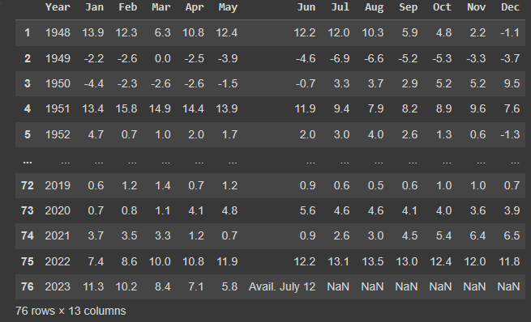
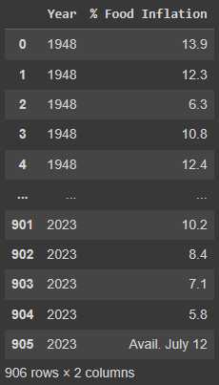
DATA OVERVIEW
Import data và chuyển đổi về dạng dataframe bao gồm 2 columns: Time và Value. Có tổng cộng 6 dataframes.

Slide 4
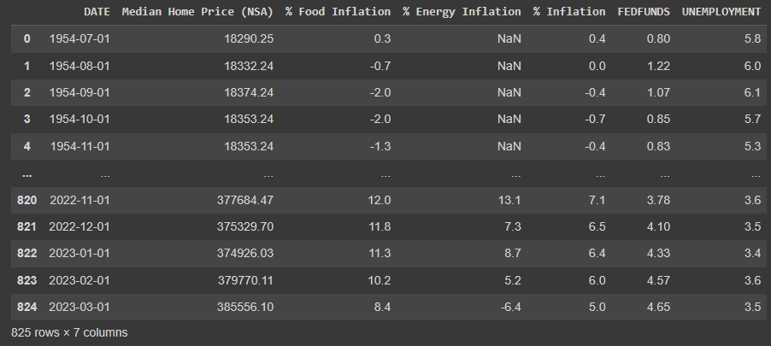
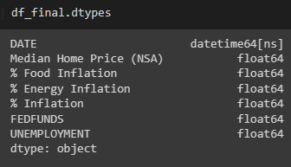

DATA OVERVIEW
Kết nối các dataframes lại với nhau dựa theo column Time.
Column nào không có data ở thời gian đó sẽ hiển thị NaN.

Slide 5
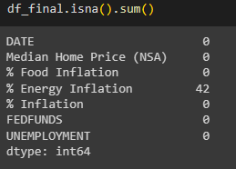
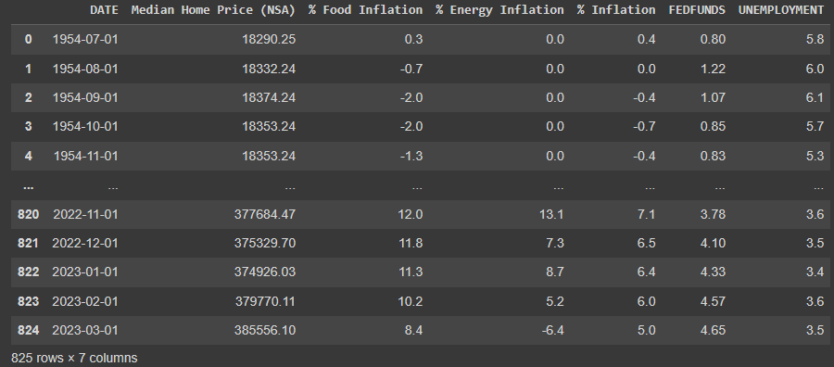
DATA OVERVIEW
Kiểm tra các column có data là NaN và thay bằng 0.

Slide 6
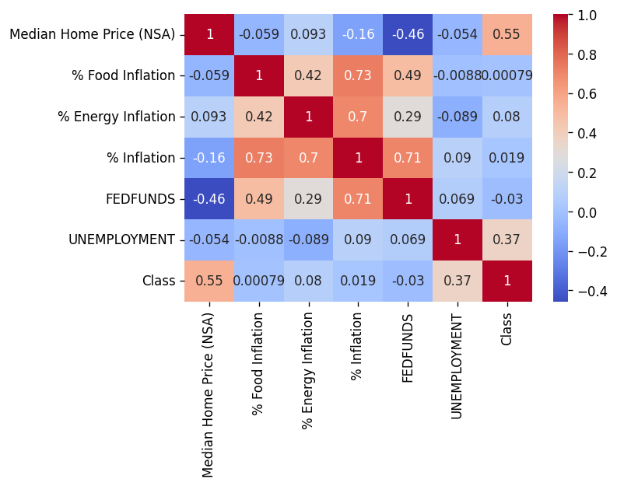
DATA VISUALIZATION

Slide 7
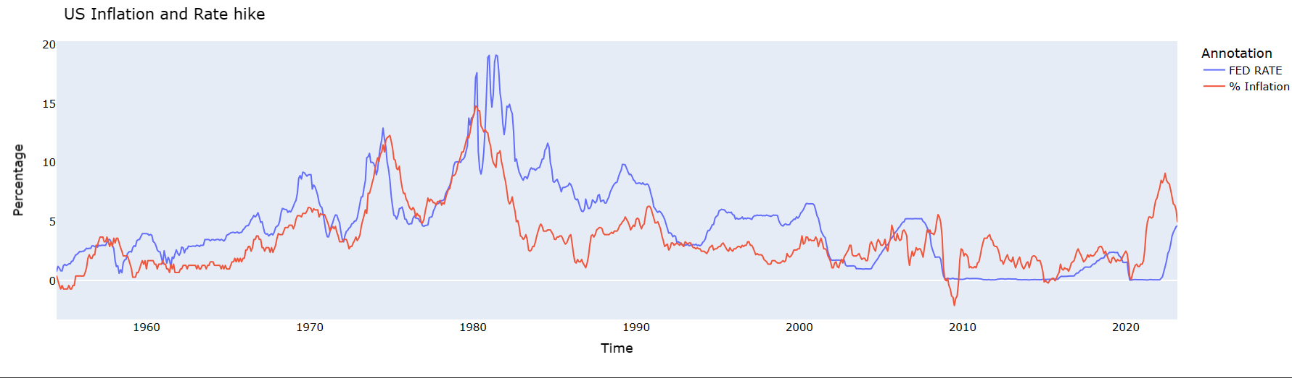
DATA VISUALIZATION
TƯƠNG QUAN GIỮA TỶ LỆ LẠM PHÁT VÀ LÃI SUẤT

Slide 8
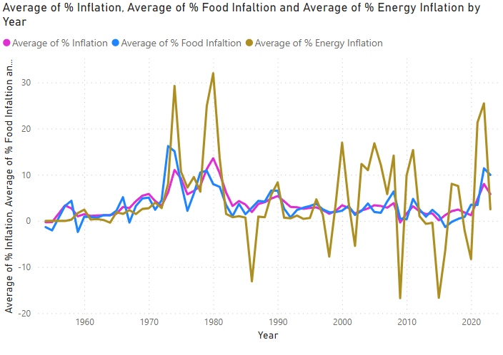
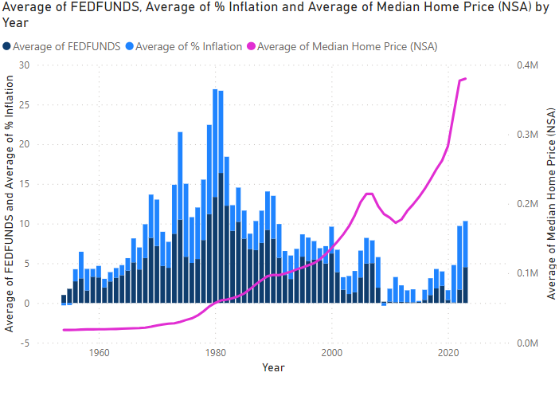
DATA VISUALIZATION
TƯƠNG QUAN GIỮA TỶ LỆ LẠM PHÁT TOÀN PHẦN VÀ LẠM PHÁT NĂNG LƯỢNG – THỰC PHẨM
TƯƠNG QUAN GIỮA TỶ LỆ LẠM PHÁT TOÀN PHẦN, LÃI SUẤT VÀ GIÁ NHÀ

Slide 9
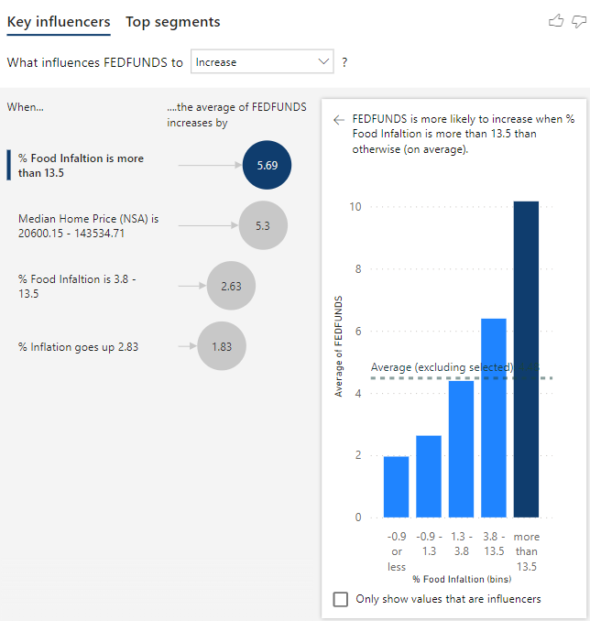
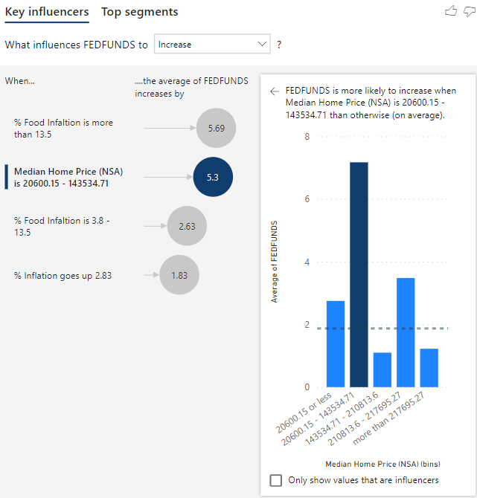
DATA VISUALIZATION
MỨC ĐỘ ẢNH HƯỞNG CỦA LẠM PHÁT ĐẾN MỨC TĂNG LÃI SUẤT

Slide 10
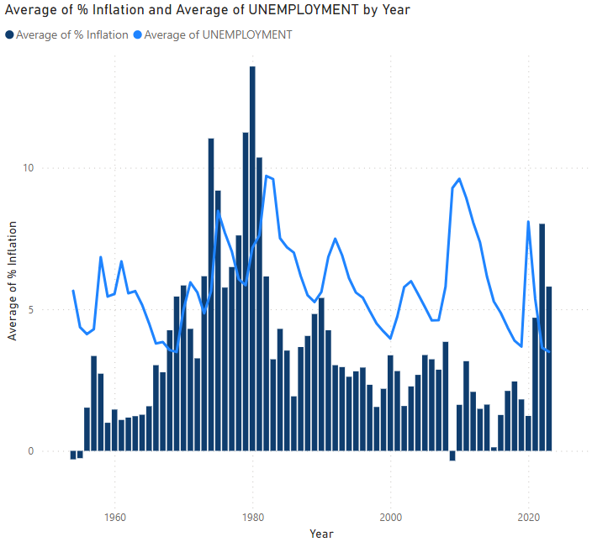
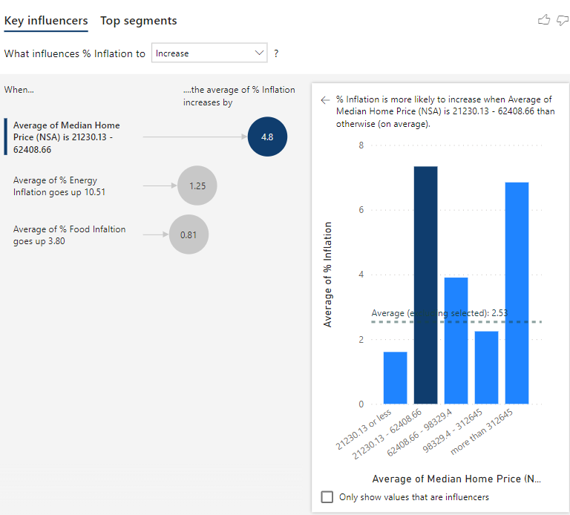
DATA VISUALIZATION
MỨC ĐỘ ẢNH HƯỞNG CỦA GIÁ NHÀ ĐỐI VỚI LẠM PHÁT TOÀN PHẦN
TƯƠNG QUAN GIỮA TỶ LỆ LẠM PHÁT TOÀN PHẦN VÀ TỶ LỆ THẤT NGHIỆP

Slide 11
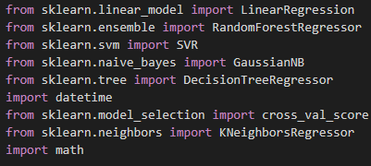
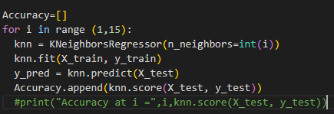
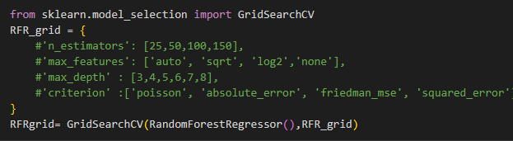
DATA PREDICTION
Import model.
Tìm parameter cho các mô hình KNeighborsRegressor và RandomForestRegressor

Slide 12
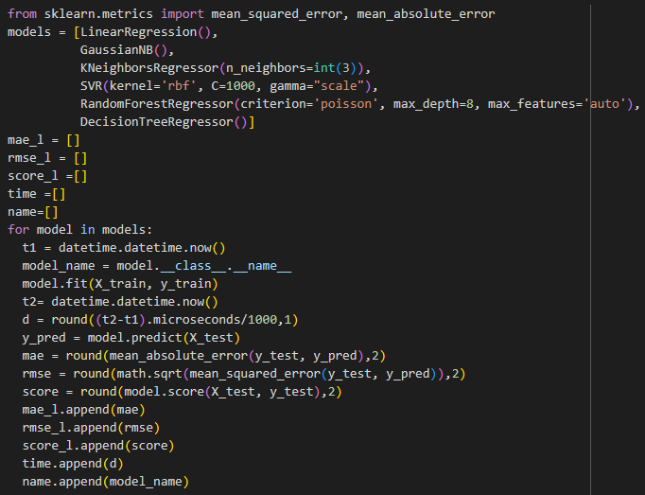
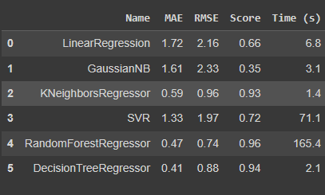
DATA PREDICTION
Conclusion:
RandomForestRegressor cho tỷ lệ cao nhất, đồng thời thời gian thực hiện cũng lâu nhất
Lãi suất bị ảnh hưởng nhiều bởi lạm phát toàn phần, lạm phát thực phẩm và giá nhà.

Slide 13

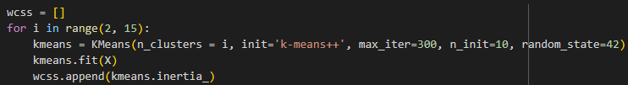
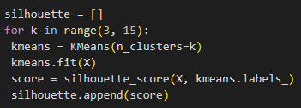
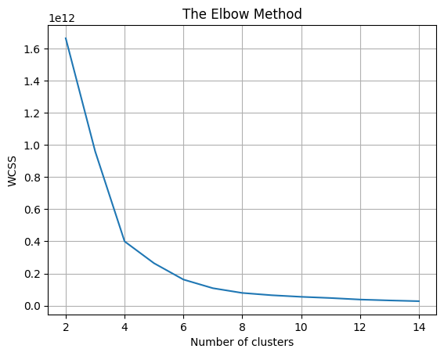
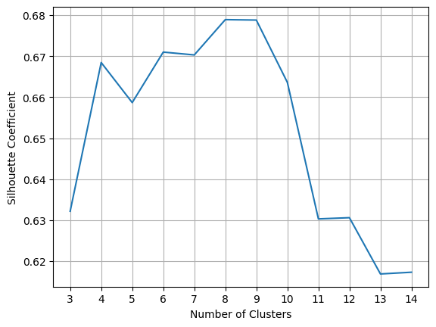
DATA INSIGHT

Slide 14
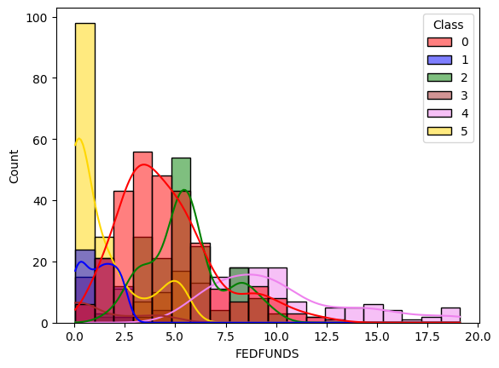
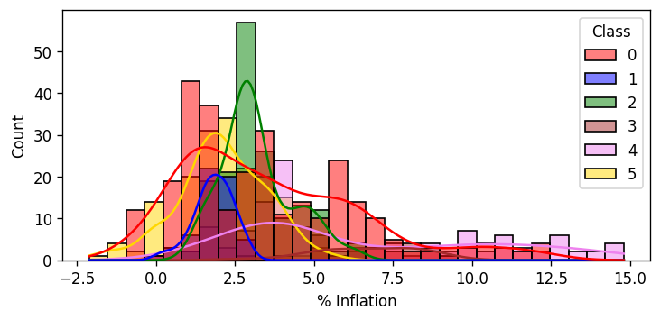
DATA INSIGHT

Slide 15


